Slide 1


应用内支付该知道的姿势
主持人：七夜 邮箱：justqiye@163.com

Slide 2
目录
CONTENTS
STEP
01
STEP
02
STEP
03
STEP
04
背景
流程图&数据
代码&注意点
小结

Slide 3
背景介绍
IAP，即in-App Purchase
IAP，即in-App Purchase ，是一种智能移动终端应用程序付费的模式，在苹果（Apple）iOS、谷歌安卓（Google Android）、微软WindowsPhone等智能移动终端操作系统中都有相应的实现。（苹果拿30%抽成）
四种类型
1.Consumable（消耗品）: 每次下载都需要付费；
2.Non-consumable（非消耗品）: 仅需付费一次；
3.Auto-Renewable Subscriptions：自动订阅；
4.Free Subscription：免费订阅
热点问题
今年4月底苹果强势逼迫微信公众平台按照内购机制修改打赏方式。
按照苹果的3.1.1条款，诸如微博打赏、微信公众号内容打赏、直播分成和知乎的付费问答等应用，苹果都要抽取30%左右的分成。（最新消息，苹果可能要妥协）
IAP的重要性
不论应用还是游戏，对于研发公司或是个人，宗旨就是赚钱。当然也不排除一些免费的app。
支付的重要性不言而喻。
尤其对于游戏来说，一个大R，能撑起来一个服务器，几十万／百万有的玩家不在少数。如果哪天大R因为充值这块出了问题而放弃了该游戏，那就是莫大损失。

Slide 4
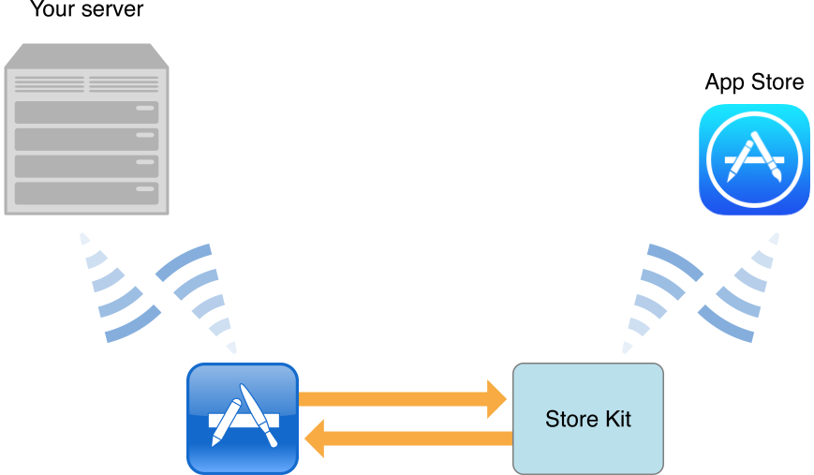
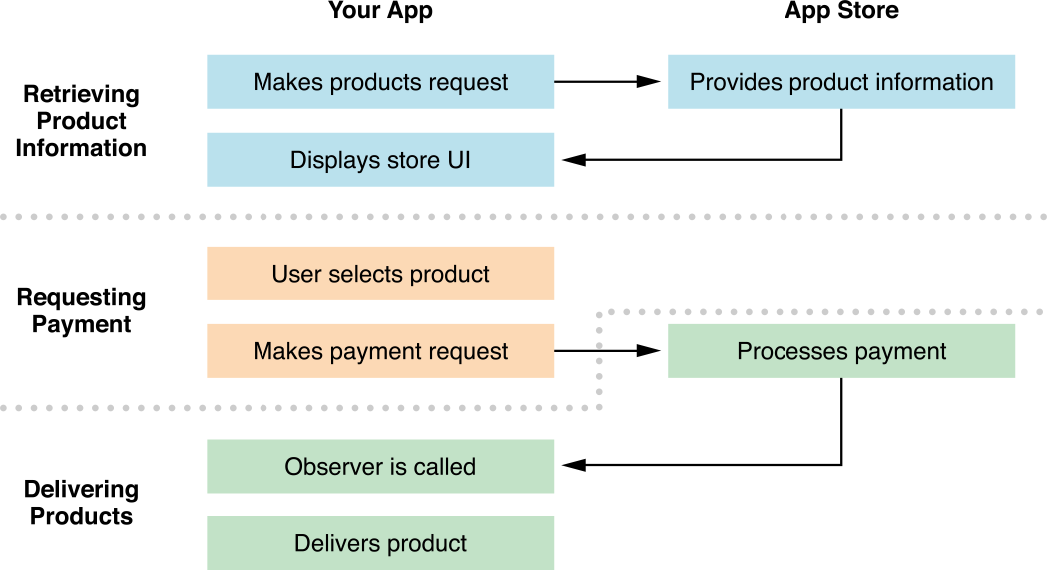

Slide 5
用数据说话
100%
100%
100%
100%
X+10
X+5-10
X+25
X+5
大陆
港澳台
日本
韩国

Slide 6
用数据说话
用时10s
用时20s
点击添加相关标题文字，点击添加相关标题文字，点击添加相关标题文字，点击添加相关标题文字。
点击添加相关标题文字，点击添加相关标题文字，点击添加相关标题文字，点击添加相关标题文字。
用时30s
用时40s
点击添加相关标题文字，点击添加相关标题文字，点击添加相关标题文字，点击添加相关标题文字。
一个订单
Time
点击添加相关标题文字，点击添加相关标题文字，点击添加相关标题文字，点击添加相关标题文字。
用时60s
用时60s以上
点击添加相关标题文字，点击添加相关标题文字，点击添加相关标题文字，点击添加相关标题文字。
点击添加相关标题文字，点击添加相关标题文字，点击添加相关标题文字，点击添加相关标题文字。

Slide 7
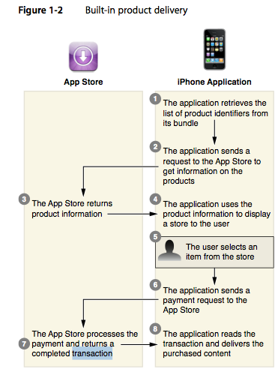

单机游戏 或 应用
a.国外用户更倾向于应用购买付费
b.国内单机游戏用的多,应用相对较少
c.安全性较低，容易被刷

Slide 8
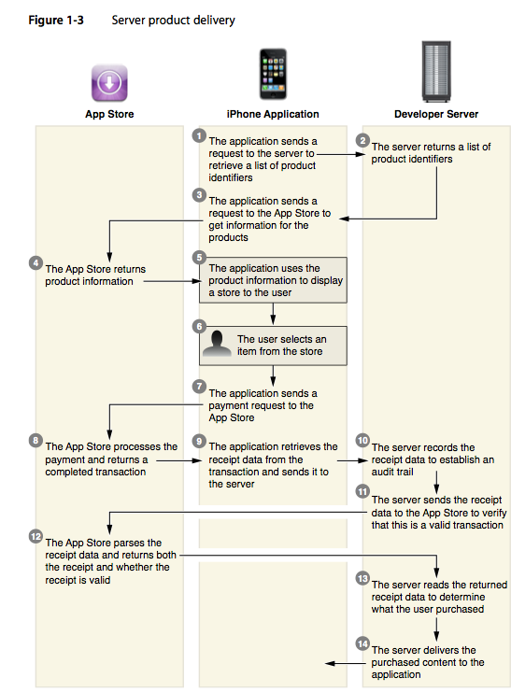
拥有服务器的应用 或 游戏
1.[[SKPaymentQueue defaultQueue] addTransactionObserver:self];
添加侦听的时机
2. [SKPaymentQueue canMakePayments]
判断一下用户是否关闭了支付
3. [[SKPaymentQueue defaultQueue] addTransactionObserver:self];
在dealloc 里面要移除侦听，不然会有低概率crash
[[SKPaymentQueue defaultQueue] finishTransaction: transaction];调用时机（服务器返回结果后）
3.订单支付过程意外断网
a. 坐地铁或是高铁 信号不稳定
b。Wifi或是4G因欠费或是路由器故障
c. 出行在外，信号不好
d。突然来电话
e 。。。。。。

Slide 9
解决意外断网订单
订单信息本地化
3-5次断网请求
可以把意外的订单信息写到本地，下次启动或是有网，请求服务器验证
这个机制一定要做
01
04
02
SKPaymentTransactionObserver
03
服务器log
要在应用启动时候侦听，在dealloc时候要移除
每一步的操作即使存到服务器端，发现问题继续定位，修复

Slide 10
奇葩的错误码（只是部分）
SKPaymentTransactionStateFailed,code:-2 APPLE:A.用户取消支付-2，由于网络等异常引起的取消（UnknowError,需要跟进）
SKPaymentTransactionStateFailed,code:2, APPLE:B.用户取消支付(SKErrorPaymentCancelled)
SKPaymentTransactionStateFailed,code:2037 APPLE:C.支付请求频繁被限制2037问题，需要联系Apple客服（UnknowError,需要跟进）
SKPaymentTransactionStateFailed,code:0, APPLE:D.用户设备越狱、支付帐号问题或者支付地区不匹配(SKErrorUnknown)
SKPaymentTransactionStatePurchased,code:0, APPLE:E.receipt-data 属性数据 不规范 或 丢失 或 重复 或 伪造
SKPaymentTransactionStateFailed,code:-4, APPLE:F.UI canceled by system.指纹支付时候支付界面被系统取消
errorType:APPSTORE_INVALID_PRODUCT_ERROR APPLE:G.Product id invalid. 支付地区不匹配
NSURLErrorDomain Code=-1005 APPLE:H.无法连接iTunes Store
canMakePayments is false,user do not allow iap APPLE: I.用户自己禁止 iap
SKErrorClientInvalid APPLE: J. 客户端无效
SKErrorPaymentInvalid APPLE: K. 支付无效
SKErrorPaymentNotAllowed APPLE: L. 支付不被允许
SKErrorStoreProductNotAvailable APPLE: M. 商品无效
SKErrorCloudServicePermissionDenied APPLE: N. 云服务器权限被禁止
SKErrorCloudServiceNetworkConnectionFailed APPLE: O. 云服务器网路连接失败
-1001 APPLE:a1.该error-1001属于A的子类型，一种网络请求失败错误
21002 APPLE:e1.该21002属于E的子类型，receipt 伪造
UnknowError未知错误 APPLE:P.这个错误为总错误 - A/B/C/D/E/F/G/H/I/J...O 的值（因为未知错误没有特别的log，需要服务器算下）
Error Domain=NSURLErrorDomain Code=-1001 "無法連接 iTunes Store" APPLE: Q. 无法连接appstore，商品列表请求失败
NSURLErrorDomain Code=-1003 "Cannot connect to iTunes Store" APPLE: Q. 无法连接appstore，商品列表请求失败

Slide 11
请替换文字内容
Please replace the written content
YOUR TITLE
YOUR TITLE
点击添加相关标题文字，点击添加相关标题文字，点击添加相关标题文字，点击添加相关标题文字，点击添加相关标题文字，点击添加相关标题文字，点击添加相关标题文字。
01
02
点击添加相关标题文字，点击添加相关标题文字，点击添加相关标题文字，点击添加相关标题文字，点击添加相关标题文字，点击添加相关标题文字，点击添加相关标题文字。
YOUR TITLE
YOUR TITLE
04
03
点击添加相关标题文字，点击添加相关标题文字，点击添加相关标题文字，点击添加相关标题文字，点击添加相关标题文字，点击添加相关标题文字，点击添加相关标题文字。
点击添加相关标题文字，点击添加相关标题文字，点击添加相关标题文字，点击添加相关标题文字，点击添加相关标题文字，点击添加相关标题文字，点击添加相关标题文字。

Slide 12
请替换文字内容
Please replace the written content
YOUR TITLE
YOUR TITLE
点击添加相关标题文字，点击添加相关标题文字，点击添加相关标题文字，点击添加相关标题文字，点击添加相关标题文字。
点击添加相关标题文字，点击添加相关标题文字，点击添加相关标题文字，点击添加相关标题文字，点击添加相关标题文字。
YOUR TITLE
YOUR TITLE
点击添加相关标题文字，点击添加相关标题文字，点击添加相关标题文字，点击添加相关标题文字，点击添加相关标题文字。
点击添加相关标题文字，点击添加相关标题文字，点击添加相关标题文字，点击添加相关标题文字，点击添加相关标题文字。
YOUR TITLE
YOUR TITLE
点击添加相关标题文字，点击添加相关标题文字，点击添加相关标题文字，点击添加相关标题文字，点击添加相关标题文字。
点击添加相关标题文字，点击添加相关标题文字，点击添加相关标题文字，点击添加相关标题文字，点击添加相关标题文字。

Slide 13
请替换文字内容
Please replace the written content
YOUR TITLE
点击添加相关标题文字，点击添加相关标题文字，点击添加相关标题文字，点击添加相关标题文字，点击添加相关标题文字，点击添加相关标题文字。
YOUR TITLE
点击添加相关标题文字，点击添加相关标题文字，点击添加相关标题文字，点击添加相关标题文字，点击添加相关标题文字，点击添加相关标题文字。
YOUR TITLE
点击添加相关标题文字，点击添加相关标题文字，点击添加相关标题文字，点击添加相关标题文字，点击添加相关标题文字，点击添加相关标题文字。

Slide 14
请替换文字内容
Please replace the written content
YOUR TITLE
YOUR TITLE
点击添加相关标题文字，点击添加相关标题文字，点击添加相关标题文字，点击添加相关标题文字。
点击添加相关标题文字，点击添加相关标题文字，点击添加相关标题文字，点击添加相关标题文字。
YOUR TITLE
YOUR TITLE
点击添加相关标题文字，点击添加相关标题文字，点击添加相关标题文字，点击添加相关标题文字。
点击添加相关标题文字，点击添加相关标题文字，点击添加相关标题文字，点击添加相关标题文字。
YOUR TITLE
YOUR TITLE
点击添加相关标题文字，点击添加相关标题文字，点击添加相关标题文字，点击添加相关标题文字。
点击添加相关标题文字，点击添加相关标题文字，点击添加相关标题文字，点击添加相关标题文字。

Slide 15
请替换文字内容
Please replace the written content
YOUR TITLE
YOUR TITLE
YOUR TITLE
YOUR TITLE
YOUR TITLE
点击添加相关标题文字，点击添加相关标题文字，点击添加相关标题文字，点击添加相关标题文字。
点击添加相关标题文字，点击添加相关标题文字，点击添加相关标题文字，点击添加相关标题文字。
点击添加相关标题文字，点击添加相关标题文字，点击添加相关标题文字，点击添加相关标题文字。
点击添加相关标题文字，点击添加相关标题文字，点击添加相关标题文字，点击添加相关标题文字。

Slide 16
请替换文字内容
Please replace the written content
点击添加相关标题文字，点击添加相关标题文字，点击添加相关标题文字，点击添加相关标题文字。
YOUR TITLE
点击添加相关标题文字，点击添加相关标题文字，点击添加相关标题文字，点击添加相关标题文字。
点击添加相关标题文字，点击添加相关标题文字，点击添加相关标题文字，点击添加相关标题文字。
YOUR TITLE
点击添加相关标题文字，点击添加相关标题文字，点击添加相关标题文字，点击添加相关标题文字。

Slide 17
请替换文字内容
Please replace the written content
YOUR TITLE
YOUR TITLE
点击添加相关标题文字，点击添加相关标题文字，点击添加相关标题文字，点击添加相关标题文字。
点击添加相关标题文字，点击添加相关标题文字，点击添加相关标题文字，点击添加相关标题文字。
YOUR TITLE
YOUR TITLE
点击添加相关标题文字，点击添加相关标题文字，点击添加相关标题文字，点击添加相关标题文字。
点击添加相关标题文字，点击添加相关标题文字，点击添加相关标题文字，点击添加相关标题文字。

Slide 18

PPT模板下载：www.1ppt.com/moban/ 行业PPT模板：www.1ppt.com/hangye/
节日PPT模板：www.1ppt.com/jieri/ PPT素材下载：www.1ppt.com/sucai/
PPT背景图片：www.1ppt.com/beijing/ PPT图表下载：www.1ppt.com/tubiao/
优秀PPT下载：www.1ppt.com/xiazai/ PPT教程： www.1ppt.com/powerpoint/
Word教程： www.1ppt.com/word/ Excel教程：www.1ppt.com/excel/
资料下载：www.1ppt.com/ziliao/ PPT课件下载：www.1ppt.com/kejian/
范文下载：www.1ppt.com/fanwen/ 试卷下载：www.1ppt.com/shiti/
教案下载：www.1ppt.com/jiaoan/ PPT论坛：www.1ppt.cn
END
感谢聆听，批评指导
2017.07.27

